Slide 1
《操作系统》课件
Operating System(OS)
（48学时）
共56页

Slide 2
第1章 操作系统概论
1.1 操作系统的定义
1.2 操作系统的形成与发展
1.3 操作系统功能、服务和特性
1.4 操作系统的进一步发展
1.5 用户与操作系统接口
1.6 操作系统的运行方式
1.7 操作系统的设计规范和结构设计
第<number>页

Slide 3
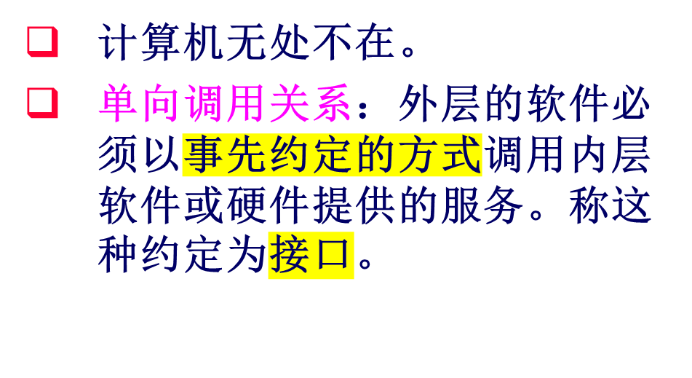
1.1 操作系统的定义
计算机系统的组成
应用程序
实用程序
操作系统
硬件
第<number>页

Slide 4
Csrss: Client/Server Runtime Server Subsystem
用户程序
系统程序
Windows子系统Csrss.exe
用户态
核心态
Win32K.sys
执行体
内核
NTFS.sys
操作系统内核（Ntoskrnl.exe)
第<number>页

Slide 5
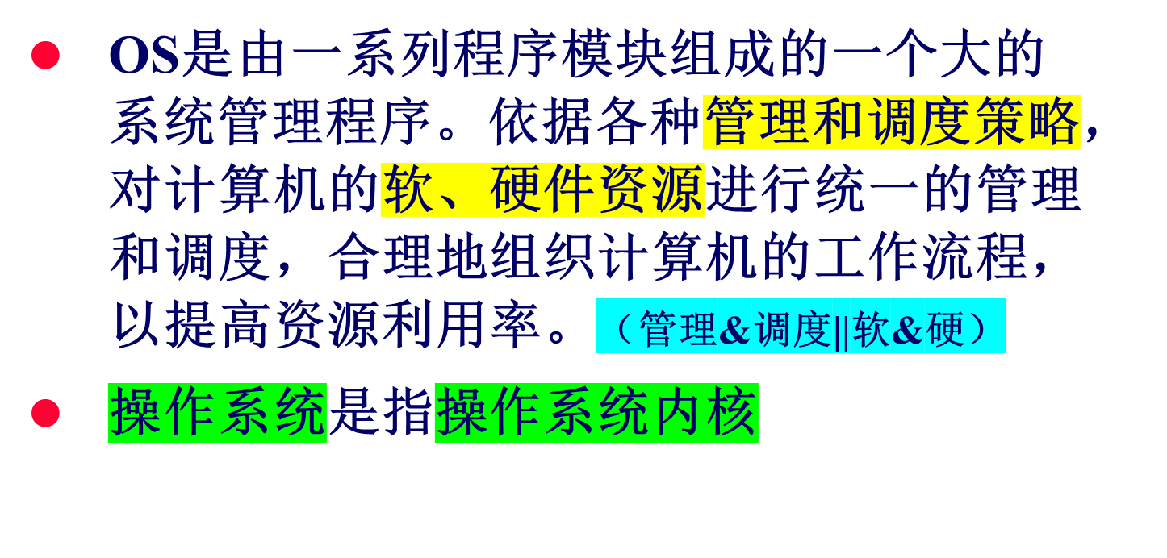
操作系统的定义
第<number>页

Slide 6
Windows操作系统内核: C:\Windows\System32\Ntoskrnl.exe
Linux内核，下载网址：http://www.kernel.org
Mac OS X有开源的内核，称为Darwin，也有闭源的专用组件。下载网址：http://www.opensource.apple.com。
源代码阅读器：Source Insight
第<number>页

Slide 7
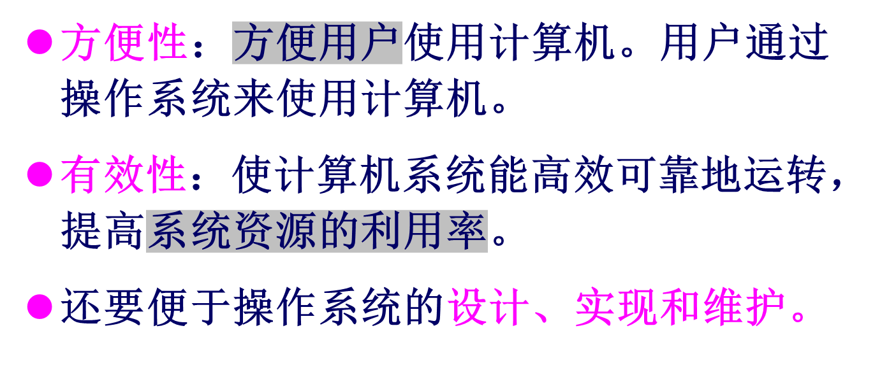
操作系统的设计目标
第<number>页

Slide 8
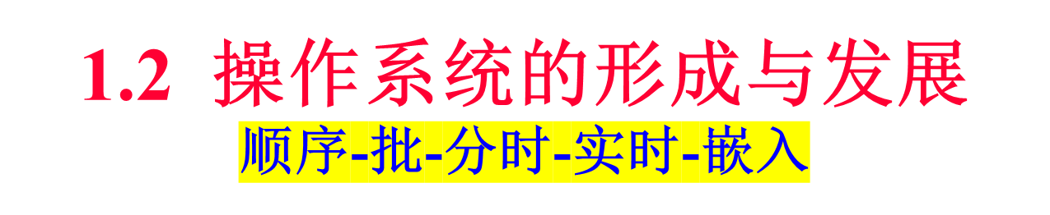
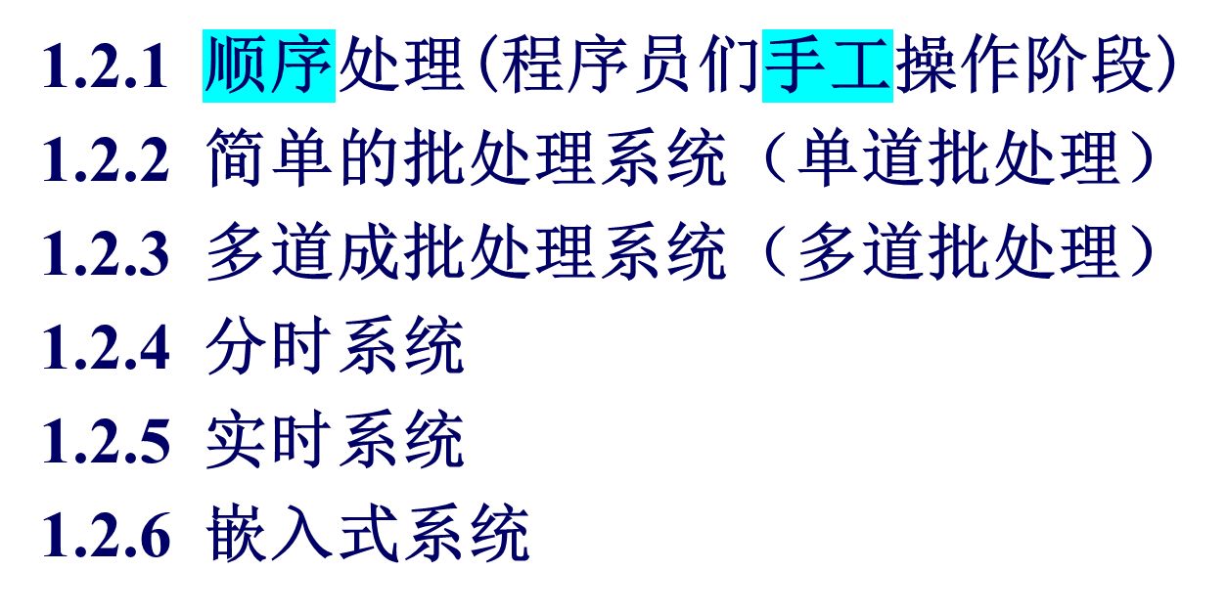
第<number>页

Slide 9
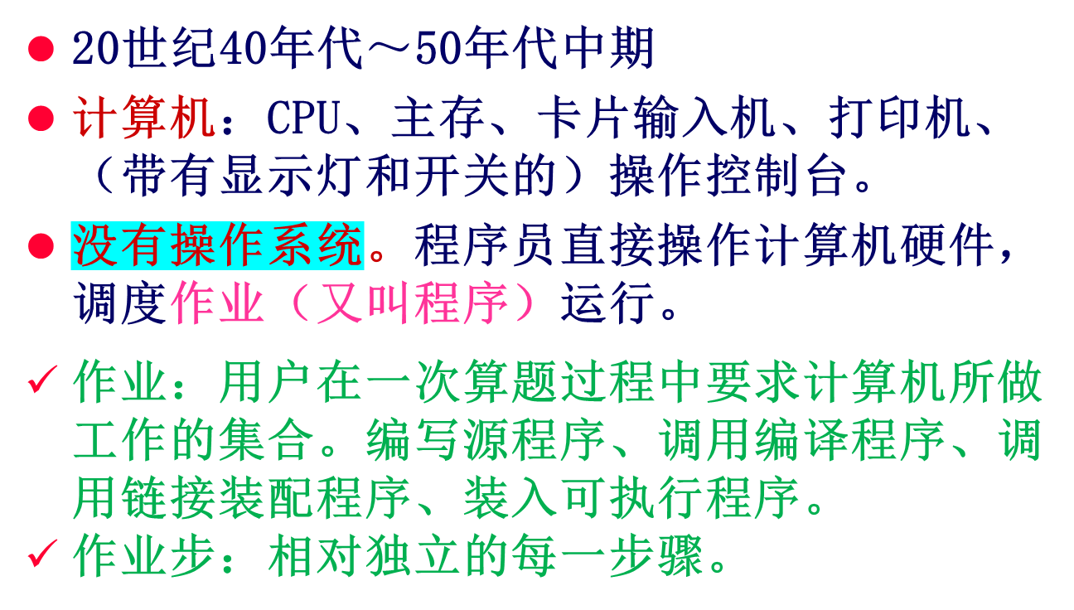
1.2.1 顺序处理(手工操作)
第<number>页

Slide 10
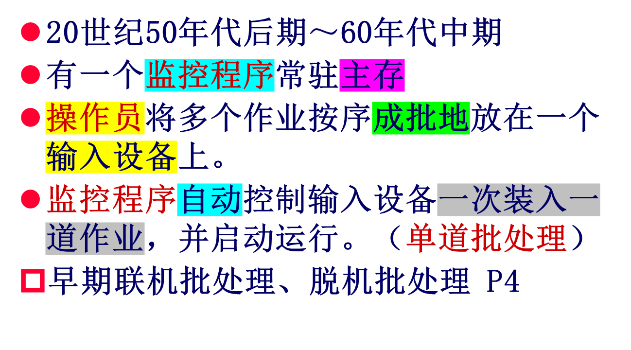
1.2.2 简单的批处理系统
第<number>页

Slide 11
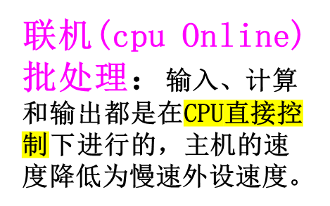
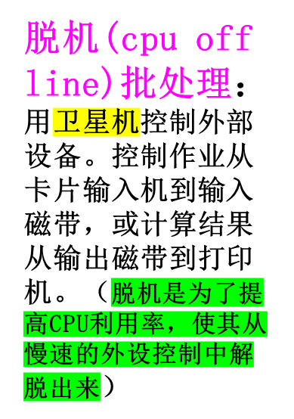

应用带
系统带
卡片输入机
主机
打印机
应用带
系统带
输入带
卡片输入机
主机
打印机
输出磁带
第<number>页

Slide 12
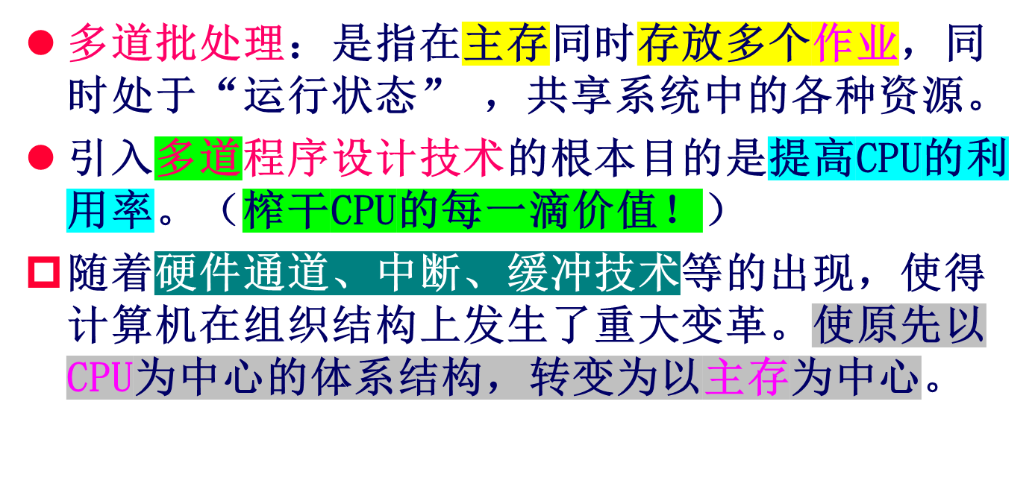
1.2.3 多道成批处理系统
第<number>页

Slide 13
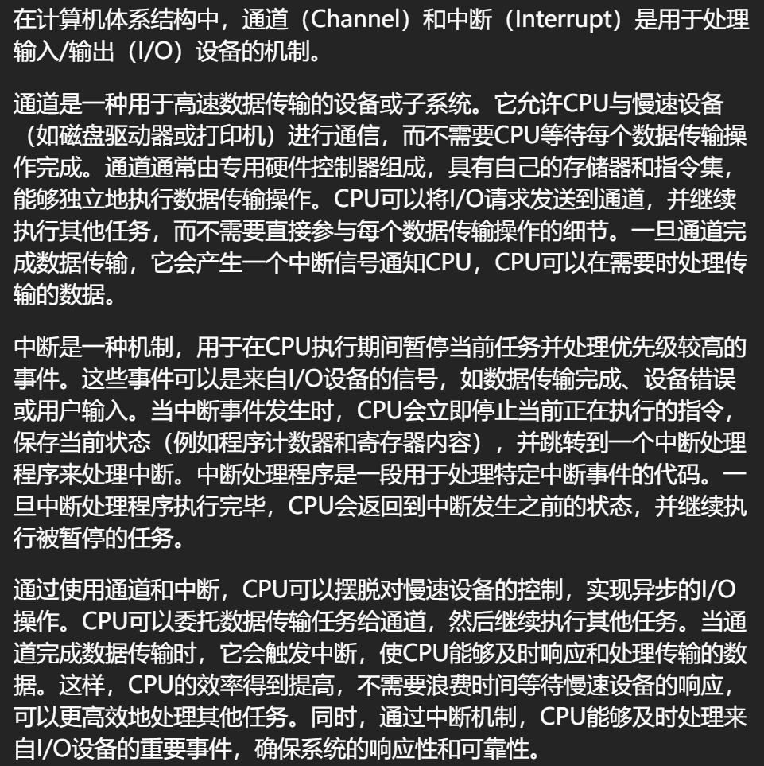
第<number>页

Slide 14
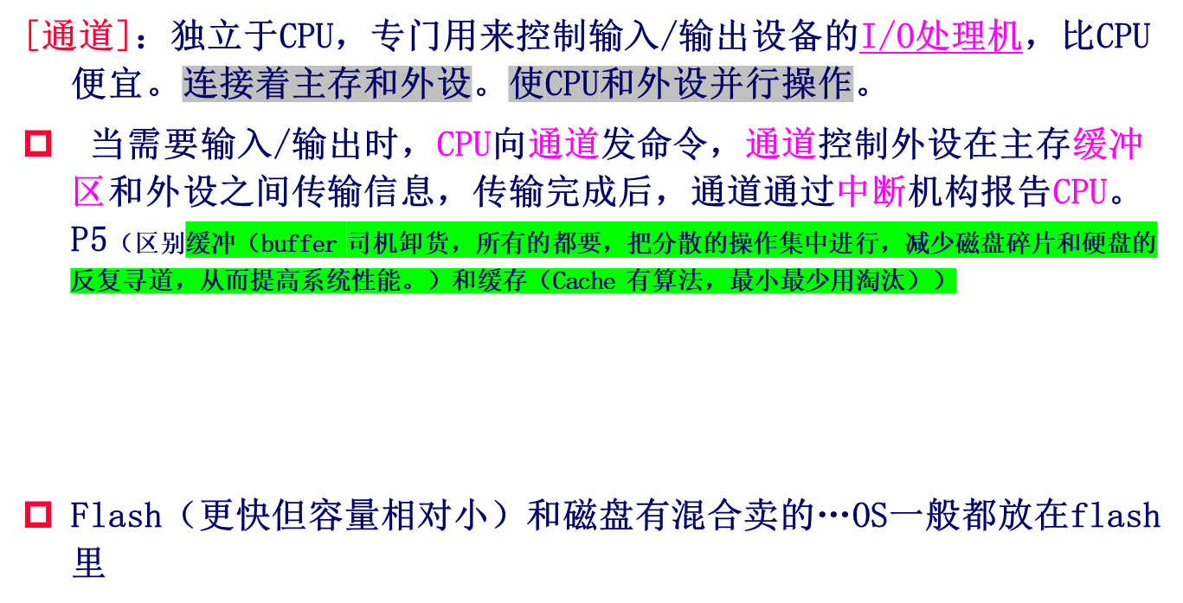
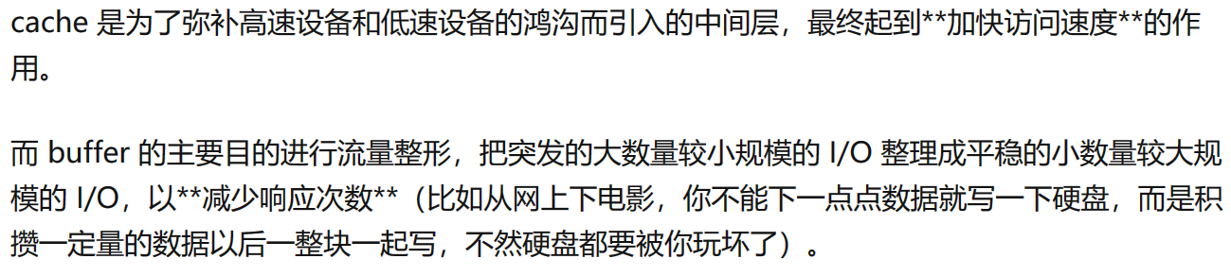
主存
外部设备
CPU
通道
通道
第<number>页

Slide 15
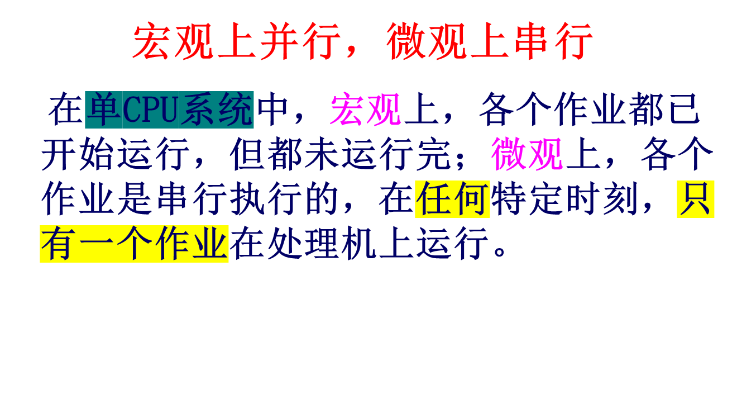
第<number>页

Slide 16
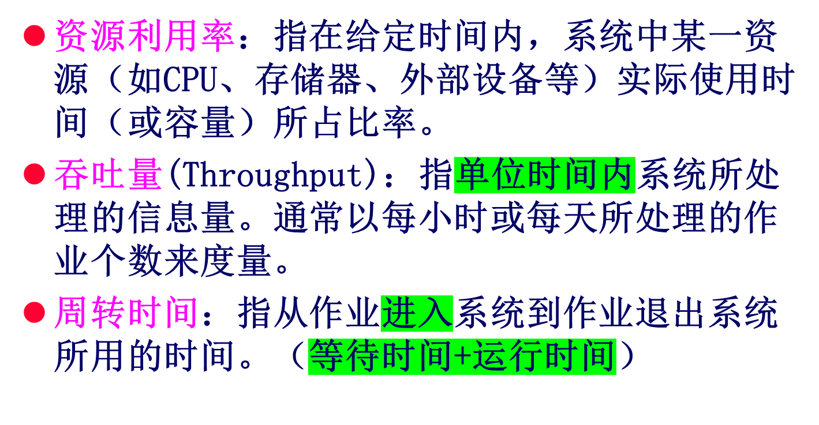
衡量批处理系统的性能指标
第<number>页

Slide 17
[例] 设一个计算机系统有256K主存，一个磁盘、一个终端和一台打印机。三个作业：JOB1、JOB2、JOB3。
作业编号 JOB1 JOB2 JOB3
作业类型 计算型 I/O型 I/O型
占用主存 50k 100k 80k
需磁盘情况 NO NO Yes
需终端情况 NO Yes NO
需打印机情况 NO NO Yes
运行所需时间 5分钟 15分钟 10分钟
第<number>页

Slide 18
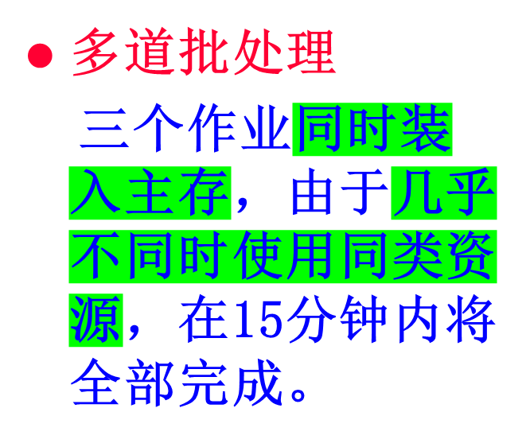
单道批处理
作业1运行5分钟；作业2等待5分钟运行15分钟；作业3等待20分钟运行10分钟。
5分钟
5分钟
15分钟
15分钟
10分钟
10分钟
第<number>页

Slide 19
表1.2 单道批处理与多道批处理对比
单道 多道(3道)
处理机利用率 5/30=17% 5/15=33%
存储器利用率 30% 平均 230/256=90%
磁盘利用率 33%=10/30 67%=10/15
打印机利用率 33% 67%
完成所需时间 30分钟 15分钟
吞吐量 6jobs/小时 12jobs/小时
平均周转时间 18分钟 10分钟
第<number>页

Slide 20
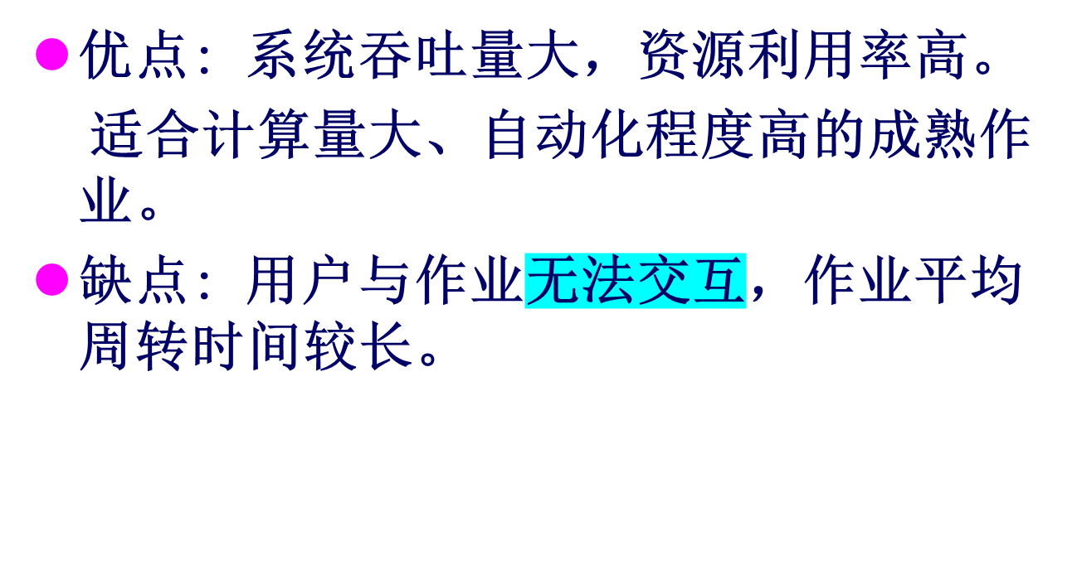
批处理系统特点
第<number>页

Slide 21
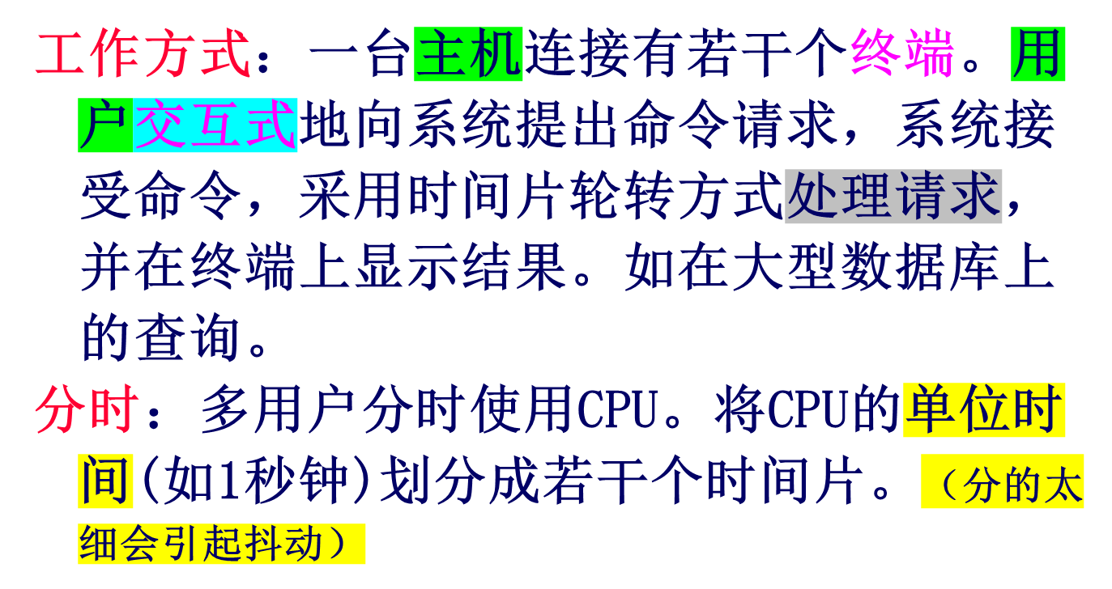
1.2.4 分时系统
第<number>页

Slide 22
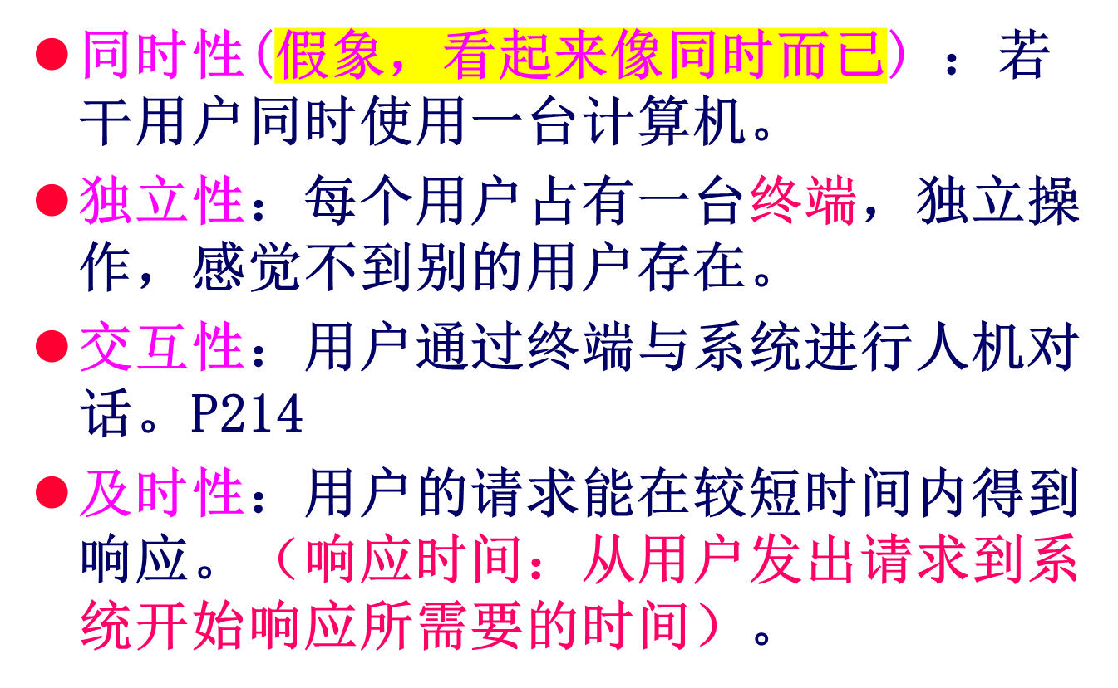
分时系统的特点
第<number>页

Slide 23
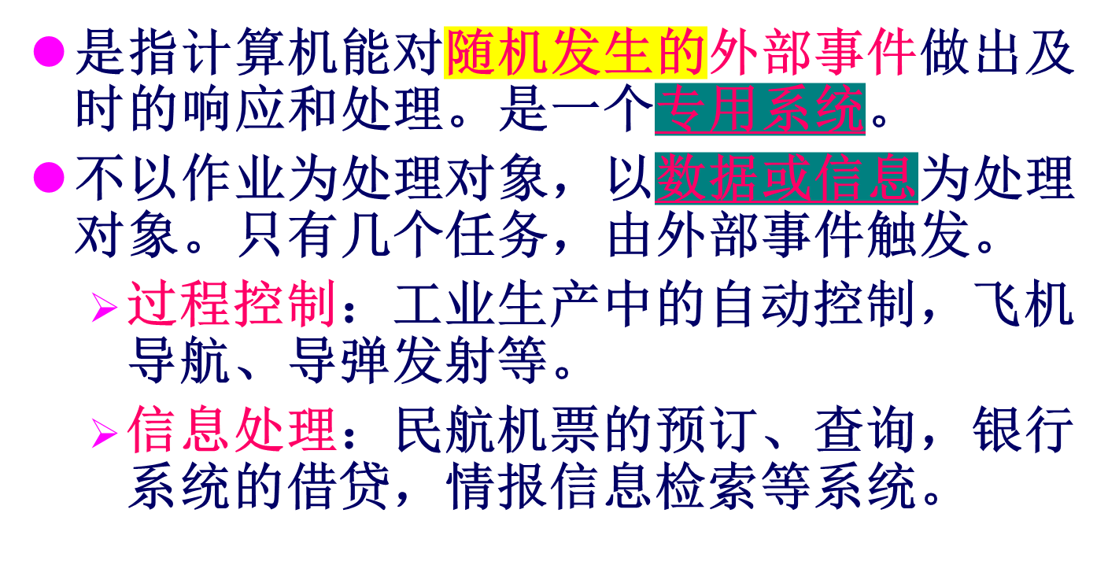
1.2.5 实时系统
第<number>页

Slide 24
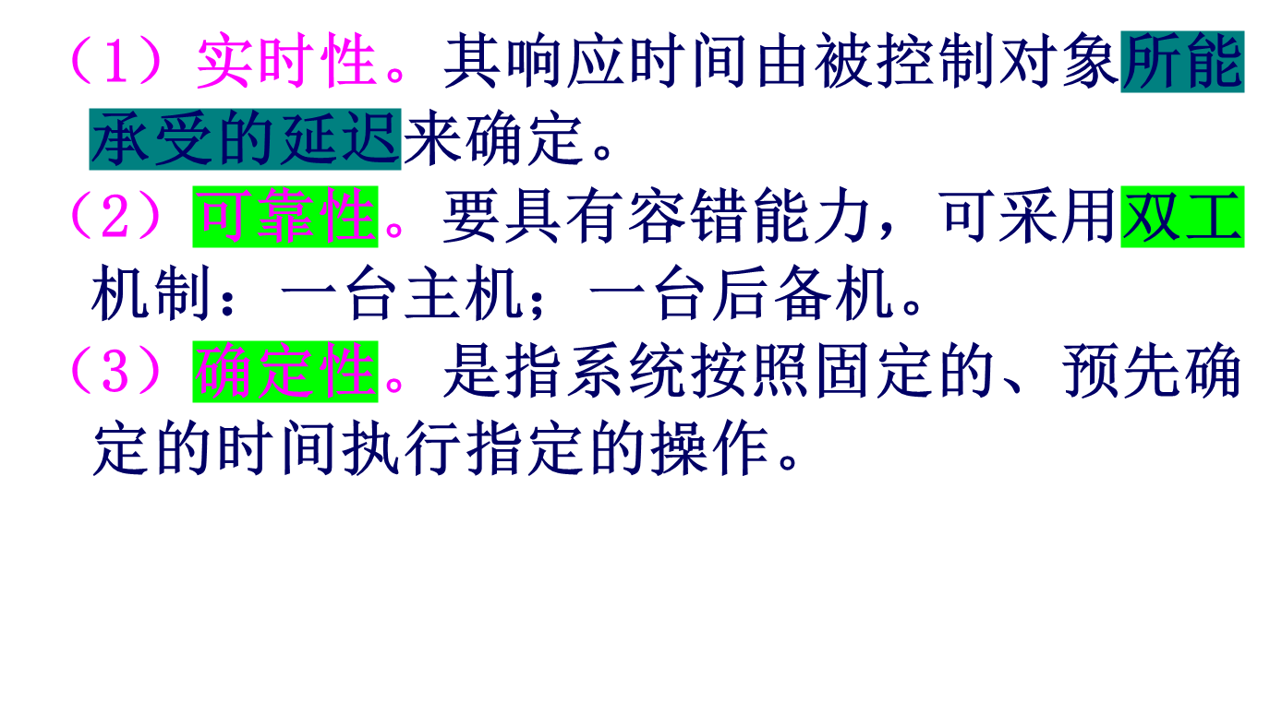
实时系统特点
第<number>页

Slide 25
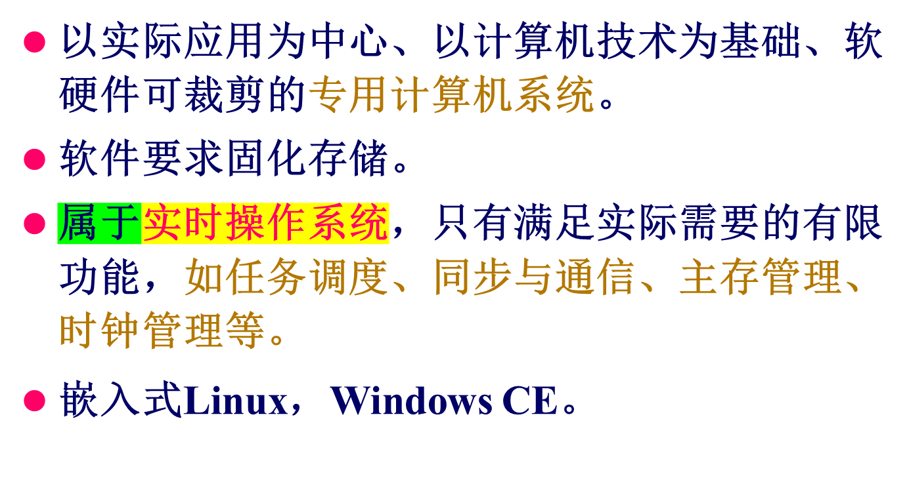
1.2.6 嵌入式系统
第<number>页

Slide 26
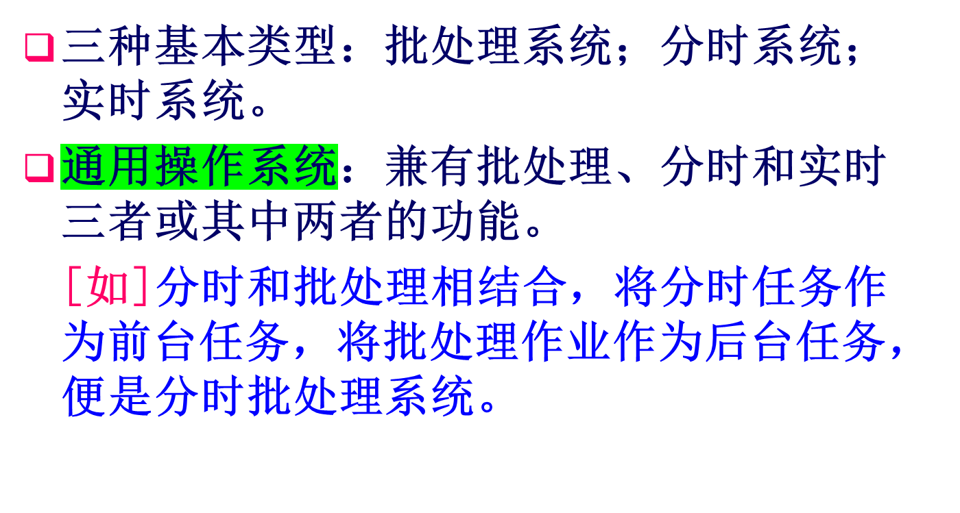
1.3 功能、服务和特性
第<number>页

Slide 27

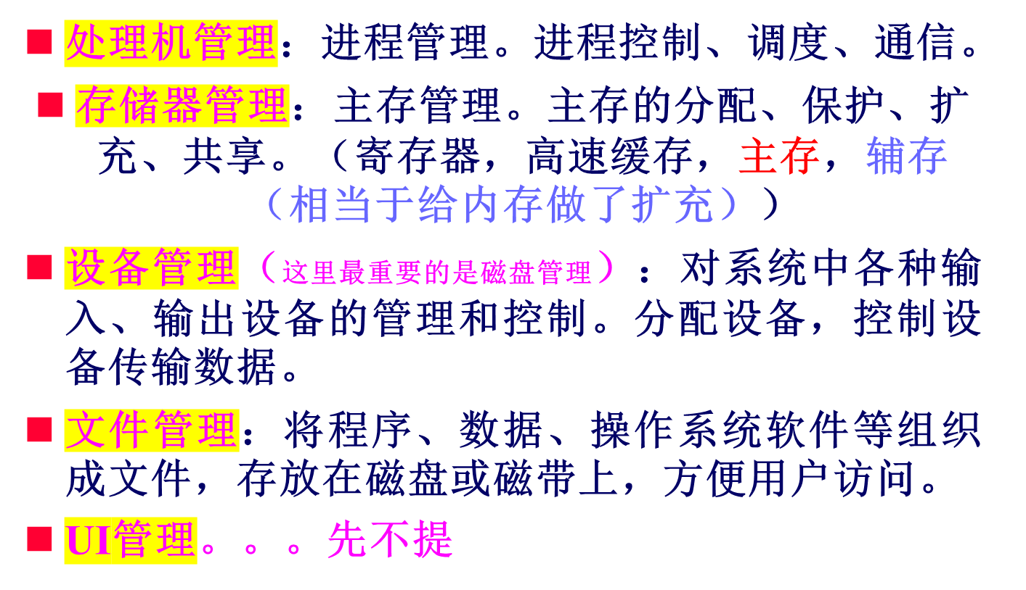
第<number>页

Slide 28
为了管理系统资源，操作系统必须掌握系统资源的当前状态信息。
    进程管理----进程表 P147
    存储器管理----存储表 P174 P309
    （内存可看作字节数组，每个字节都有地址。）
    设备管理----I/O设备表
    文件管理----文件表 P192
第<number>页

Slide 29

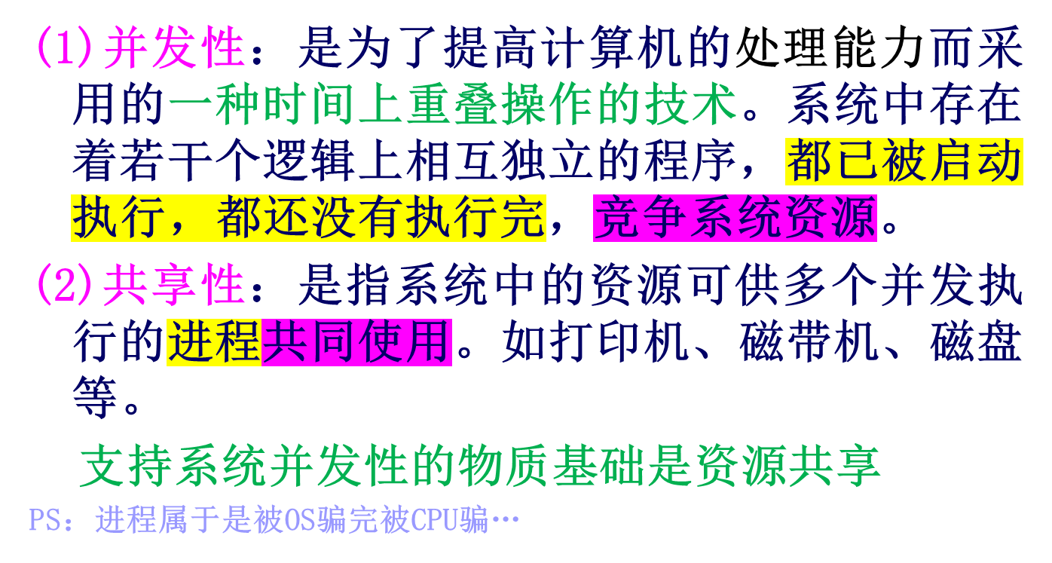
第<number>页

Slide 30
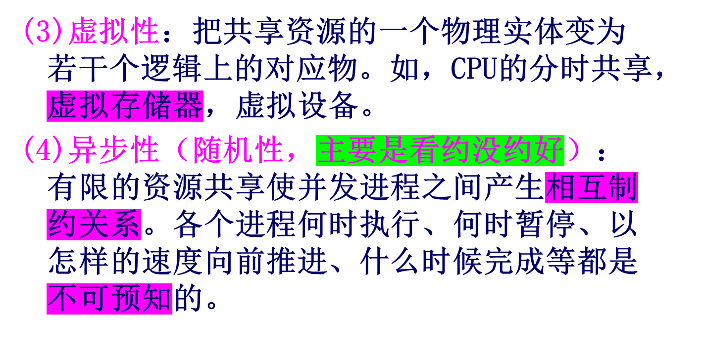
操作系统的特性
第<number>页

Slide 31
操作系统提供的服务
用户接口：用户通过OS来使用计算机
执行程序：负责将程序装入内存、启动执行
I/O操作：为请求I/O的用户，操作设备
文件系统操作：为用户管理文件，操作文件
通信服务：提供进程之间的同步和通信机制
错误检测和处理：能检测和处理错误
资源分配：为用户程序分配各种资源
记账：统计用户程序占用系统资源情况
保护：控制用户程序有限制地存取系统资源
第<number>页

Slide 32
1.4 操作系统的进一步发展
个人计算机操作系统
多处理机操作系统
网络操作系统
分布式操作系统
虚拟化与云计算
第<number>页

Slide 33
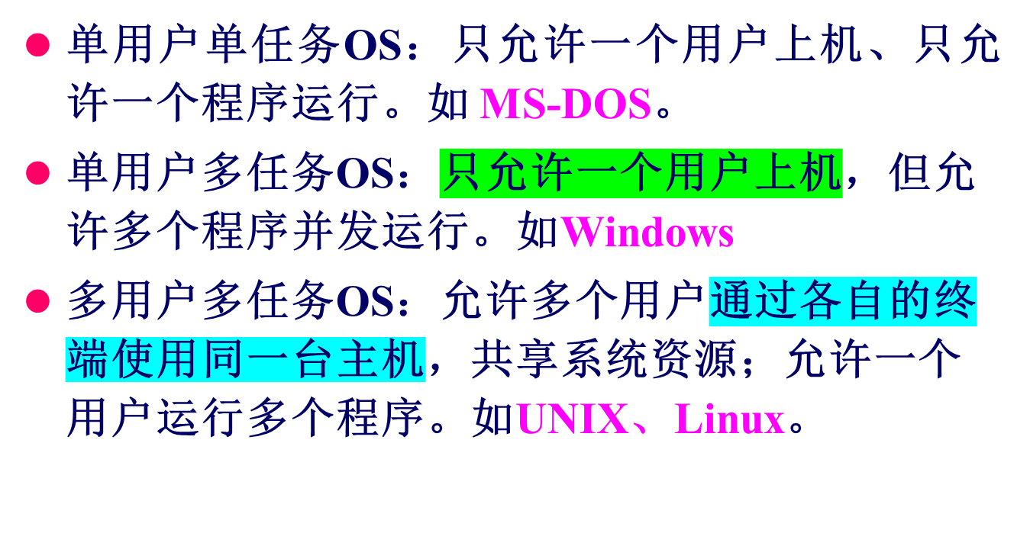
1. 个人计算机操作系统
第<number>页

Slide 34
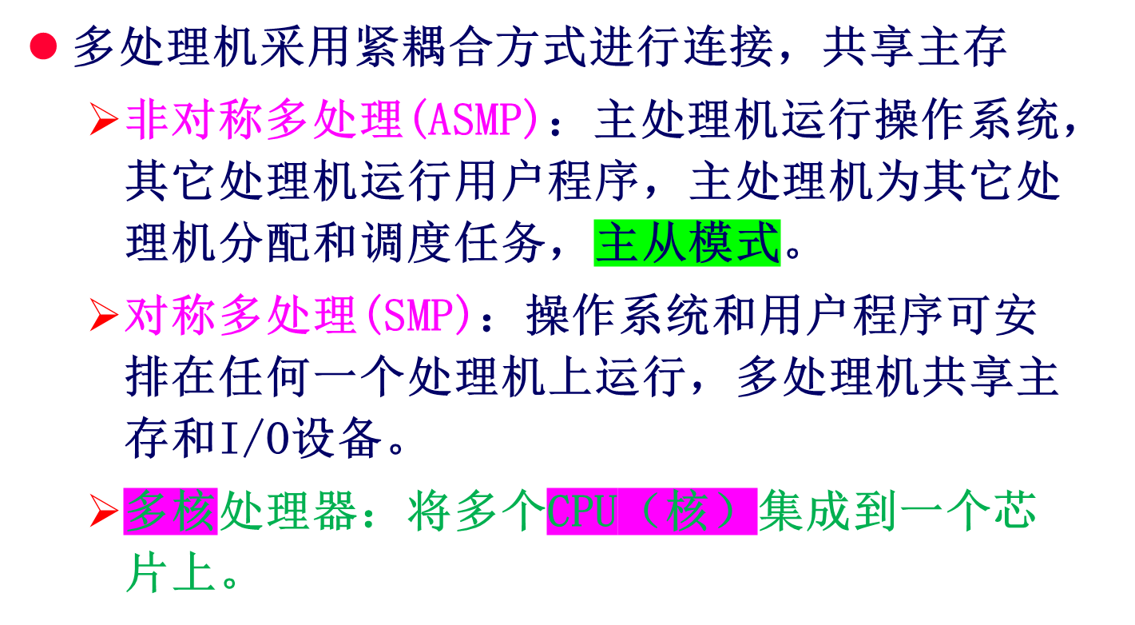
2. 多处理机操作系统
第<number>页

Slide 35
3.网络操作系统
网络中的各台计算机都配有各自独立的操作系统，网络操作系统把它们联系起来，并为它们提供通信和网络资源共享。
Windows的自上而下的网络栈：网络应用程序、网络API、网络API驱动程序netbios.sys、协议驱动程序tcpip.sys 等。与I/O系统和标准API紧密地集成在一起。
第<number>页

Slide 36
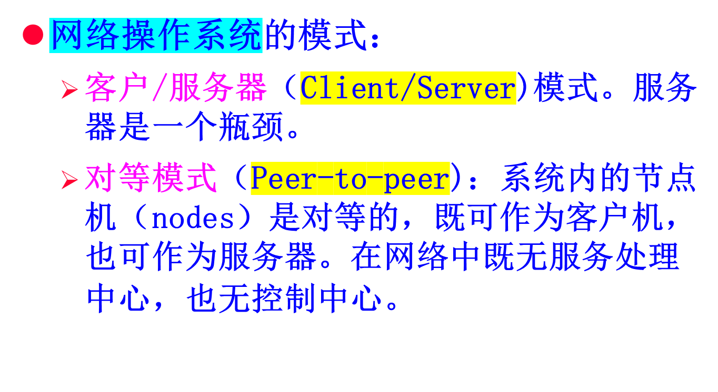
第<number>页

Slide 37
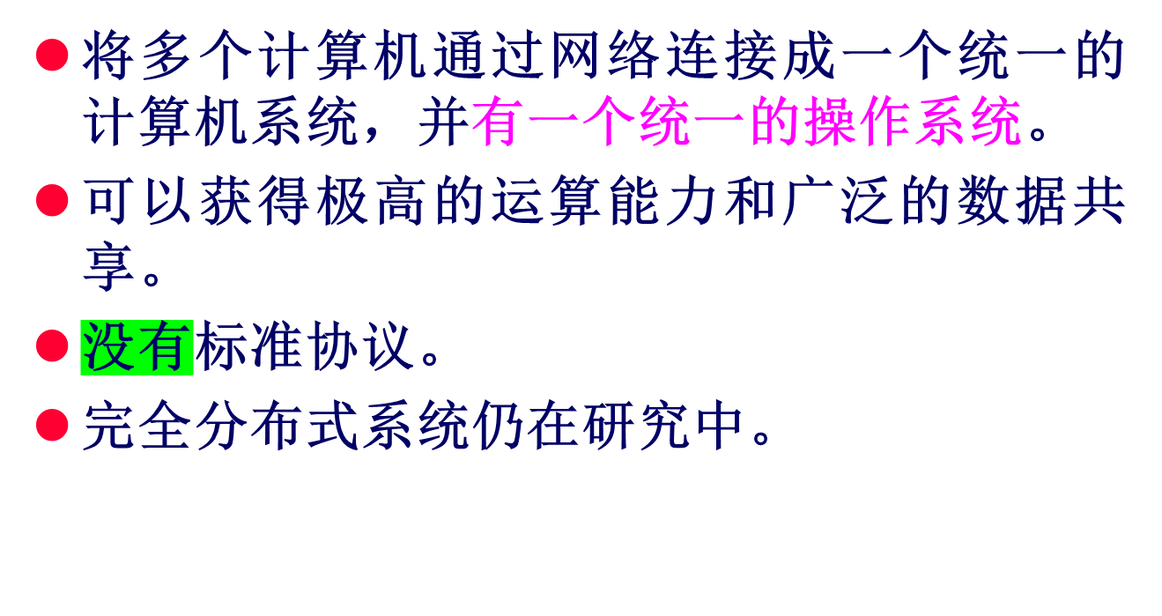
4. 分布式操作系统
第<number>页

Slide 38
机群(cluster)是一种分布式系统。机群节点机私有OS。有一层软件运行在节点机之上。
节点机
单一
入口点
节点机
节点机
站点服务器
第<number>页

Slide 39
5. 虚拟化与云计算
计算机硬件性能显著提高后，采用虚拟化技术能够使较少的服务器支持更多的应用，以提高资源利用率。
虚拟化是实现云计算的基础技术。是指将一台物理计算机变成多台虚拟计算机，每台虚拟计算机可以运行独立的操作系统和应用程序，实现不同操作系统之间的隔离。
虚拟化的核心思想：虚拟机监视器（VMM / hypervisor）产生虚拟机，并处理虚拟机对底层硬件资源的请求。虚拟机获得虚拟化的硬件资源。
第<number>页

Slide 40
OS1
OS2
OS1
OS2
OS3
VM1
VM2
普通
进程
VM1
VM2
VM3
Hypervisor
Hypervisor
Host OS
主机硬件
主机硬件
模型1：虚拟机监视器直接安装在硬件上，性能损失较少，用于企业级数据中心，Vmware vSphereESXi、Microsoft Hyper-V
模型2：虚拟机监视器运行在主机OS之上，如同一个普通用户进程，用户访问资源需要经过的路径长，性能损失较严重，如Vmware Workstations，OracleVirturalBox
第<number>页

Slide 41
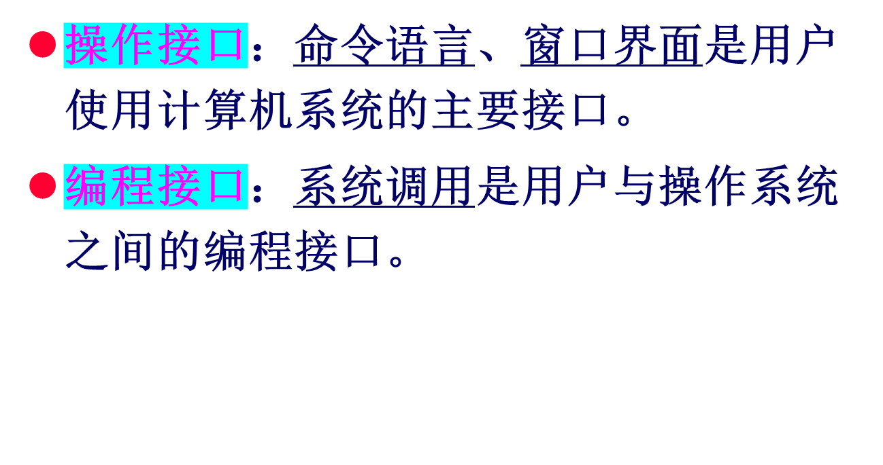
1.5 用户与操作系统接口
第<number>页

Slide 42
命令语言
操作系统提供一个命令解释程序来支持命令语言的解释执行。捕获用户在命令行输入的命令，调用实现命令的操作系统代码，完成命令的执行。
Linux的1号进程为每个终端用户创建一个运行shell命令解释程序的终端进程（字符窗口），该进程不断地处理用户在命令行输入的命令，创建新进程。
第<number>页

Slide 43
窗口界面（GUI）
系统初始化时，Windows为终端用户生成了一个运行Explorer.exe的进程，它是一个具有窗口界面的解释程序，打开一个桌面窗口。C:\windows\explorer.exe
当点击桌面内的某个实用程序时，解释程序就会创建一个新进程。
第<number>页

Slide 44
系统调用
操作系统内核向用户提供了一组系统调用接口。用户通过系统调用接口，运行系统内核里的一些子程序。
Windows系统提供的Win32 API函数集合，是一些库函数，由库函数去调用系统调用。文档化，易使用。
Win32 API即为Microsoft 32位平台的应用程序编程接口(Application Programming Interface)。所有在Win32平台上运行的应用程序都可以调用这些函数。
第<number>页

Slide 45
系统调用的执行过程
核心态
切换到核心态
用户态
操作系统内核
用户程序
┆
系统调用命令
┆
┆
┆
┆
┆
┆
┆
┆
系统调用命令程序 子程序 子程序
切换到用户态
第<number>页

Slide 46
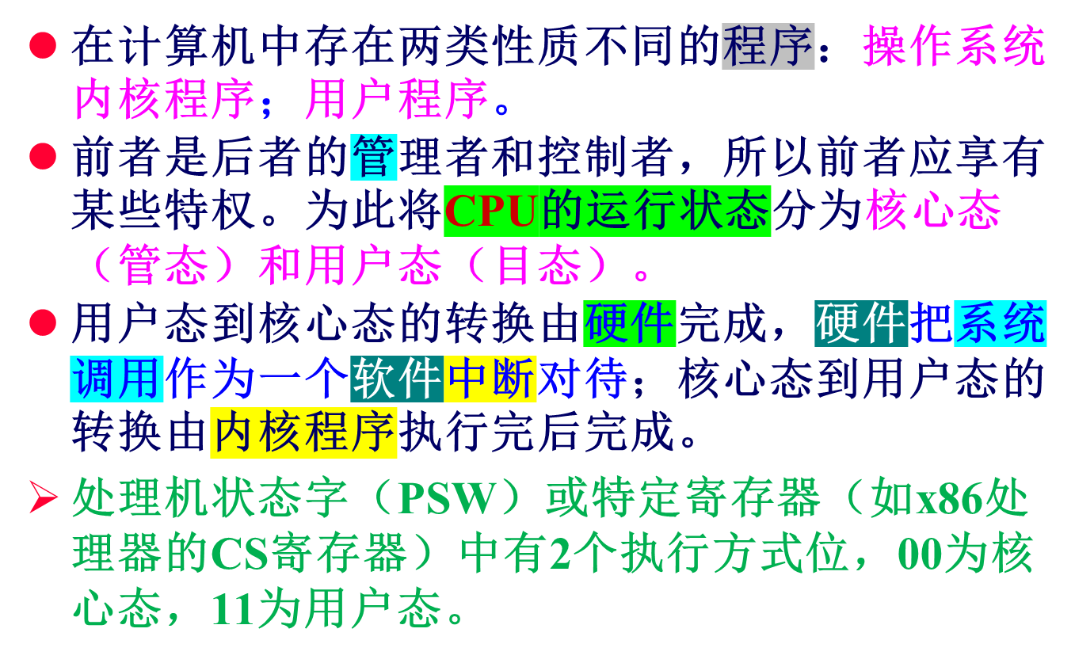
核心态/用户态
第<number>页

Slide 47
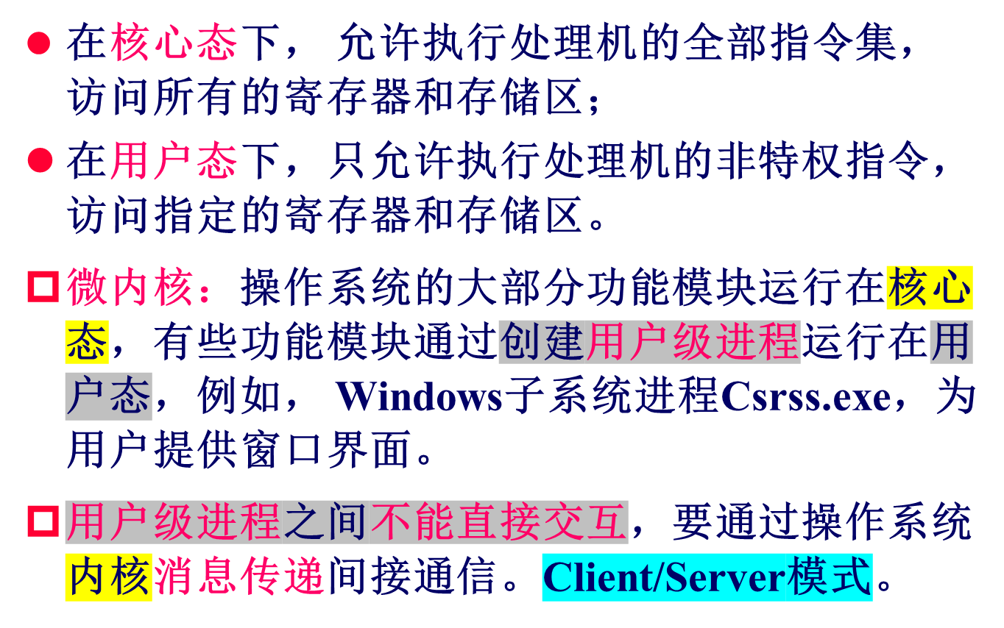
第<number>页

Slide 48
用户进程
系统进程
用户级进程
Windows子系统进程Csrss.exe
用户态
核心态
Win32K.sys
执行体
内核
NTFS.sys
操作系统内核（Ntoskrnl.exe)
微内核、分层、模块化可加载
第<number>页

Slide 49
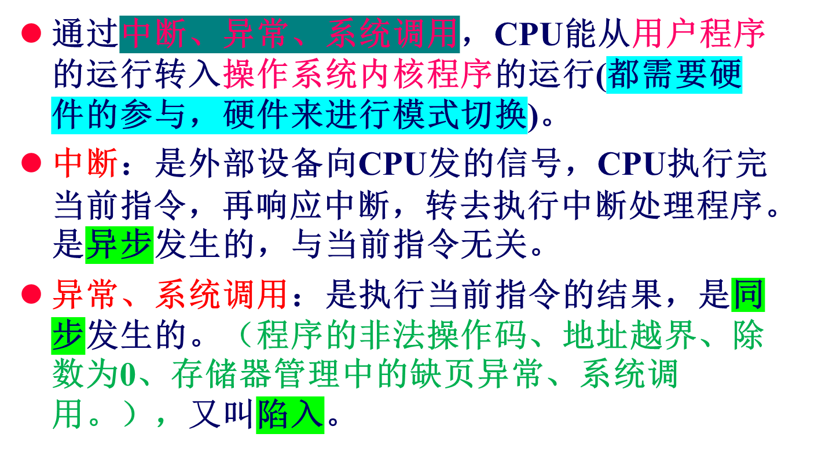
1.6 操作系统的运行方式
第<number>页

Slide 50
不同中断有不同优先级。处理高级中断时会临时屏蔽低级中断。处理机优先级：指处理机当前正运行程序的中断响应级别。P271
在中断或陷入时，中断处理程序或系统调用程序，利用用户进程的核心栈空间，嵌入用户进程中运行。
第<number>页

Slide 51
1.7 操作系统的设计规范
系统效率：体现系统效率的指标有资源利用率、吞吐量、周转时间、响应时间等。
系统可靠性：系统发现、诊断和恢复故障的能力。
可移植性：指从一种硬件环境移植到另一种硬件环境，系统仍能正常工作。
可伸缩性：系统对添加软、硬件资源的适应能力。
兼容性：系统执行为其他OS或为同一系统早期版本所编写的软件的能力。
安全性：系统应具有一定的安全保护措施。
第<number>页

Slide 52
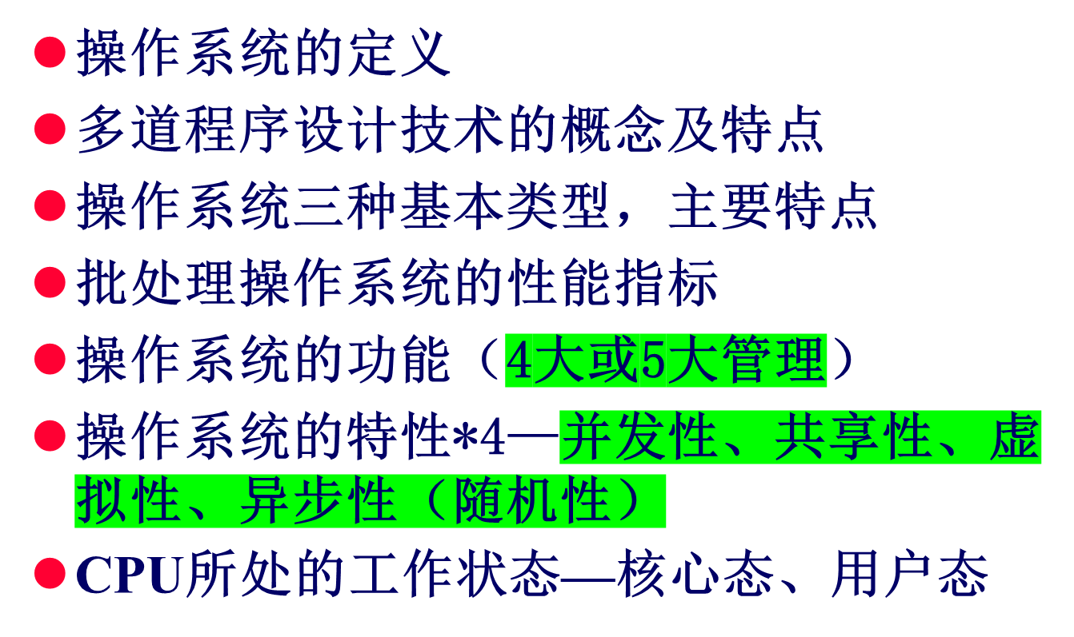
1.8 小结
第<number>页

Slide 53
1 早期操作系统设计的主要目标是什么?
2 操作系统是资源管理程序，它管理系统中的什么资源？
3 为什么要引入多道程序系统?它有什么特点？
4 叙述操作系统的基本功能。
5 批处理系统、分时系统和实时系统各有什么特点?各适合应用于哪些方面?
6 操作系统的特性?
7 衡量OS的性能指标有哪些？什么是吞吐量、响应时间和周转时间？
8 什么是嵌入式系统？
9 什么是对称多处理？它有什么好处？
10 为了实现系统保护，CPU通常有哪两种工作状态？各种状态下分别执行什么程序？什么时候发生状态转换？状态转换由谁实现的？
11 什么是系统调用？什么是特权指令？特权指令执行时，CPU处于哪种工作状态？
12 操作系统通常向用户提供哪几种类型的接口?其主要作用是什么?
第<number>页

